Slide 1
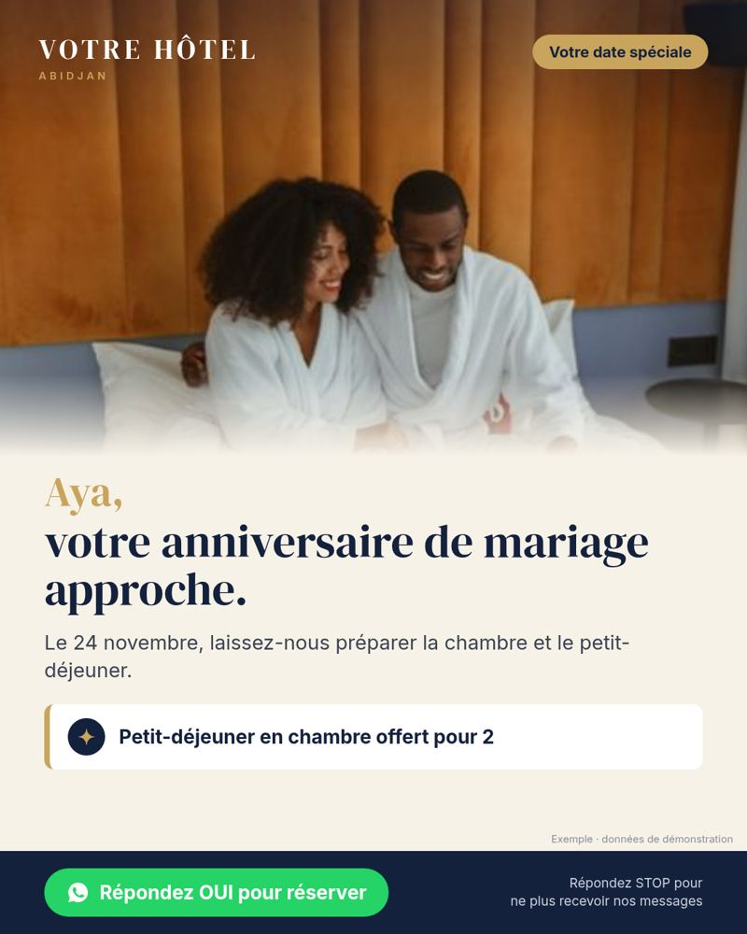

PROPOSITION DE CAMPAGNE · HÔTELLERIE
Chaque client,
son message.
Relancer la base clients d’un hôtel avec un message, une image et une offre propres à chaque client : sa date, ses habitudes, son dernier séjour.
6 moments de relance · 6 visuels prêts · indicateurs de suivi
Novembre 2026

Slide 2

LA CAMPAGNE EN UNE PAGE
Relancer au bon moment, avec ce que l’hôtel sait déjà
Un hôtel connaît déjà ses clients : date de séjour, type de chambre, motif du voyage, dépenses au restaurant ou au spa. La campagne transforme ces informations en messages qui donnent envie de revenir.
CE QUE L’HÔTEL Y GAGNE
■ Des réservations directes auprès de clients qui connaissent déjà l’hôtel, sans commission de plateforme.
■ Des chambres remplies sur les périodes creuses, en visant les clients qui venaient à ces dates.
■ Plus d’avis en ligne demandés au bon moment, juste après le séjour.
■ Une base clients à jour chaque réponse ou désinscription met la fiche client à jour.
Le bon moment
Le bon contenu
La bonne suite
Le message part quand il a un sens pour le client : avant sa date, avant les vacances, après son séjour.
Son prénom, son habitude, son dernier séjour, et une attention adaptée plutôt qu’une promotion générale.
Un bouton de réponse simple. Dès que le client répond, la réception reprend la main.
Mstudio · Relance personnalisée pour l’hôtellerie
2 / 13

Slide 3
SEGMENTS ET DÉCLENCHEURS
Six moments de relance, six raisons de revenir
Date spéciale
Vacances en famille
Client d’affaires
QUI
QUI
QUI
Anniversaire, anniversaire de mariage connu à la réservation
Clients venus avec enfants aux mêmes dates l’an dernier
Au moins 2 séjours en semaine sur l’année
QUAND
QUAND
QUAND
J-30 et J-10
6 semaines avant les congés
Après 60 jours sans séjour
Séminaire annuel
Spa et bien-être
Après le séjour
QUI
QUI
QUI
Entreprise ayant réservé une salle l’an dernier
Clients ayant pris un soin pendant un séjour
Tout client parti la veille
QUAND
QUAND
QUAND
3 mois avant la date de l’an dernier
45 jours après le dernier soin
J+1 : merci et demande d’avis
Mstudio · Relance personnalisée pour l’hôtellerie
3 / 13

Slide 4
LE CIRCUIT
Comment la relance se fabrique pour chaque client
1. Fiche client
2. Segment
3. Message
4. Validation
5. Envoi
6. Réponse
Séjours, dates, chambre, dépenses, canal accepté
Le client entre dans un des 6 moments
Prénom, date, habitude, offre : texte et visuel générés
La réception relit la liste du jour avant tout envoi
WhatsApp, e-mail ou SMS selon l’accord du client
La séquence s’arrête, la réception reprend
LES CHAMPS QUI PERSONNALISENT CHAQUE MESSAGE
{prénom}
Aya, Monsieur Traoré
{date_clé}
le 24 novembre
{dernier_séjour}
les fêtes de l’an dernier
{habitude}
chambre vue lagune, massage aux huiles
{offre}
petit-déjeuner offert pour 2
{canal}
WhatsApp, e-mail ou SMS
Mstudio · Relance personnalisée pour l’hôtellerie
4 / 13

Slide 5

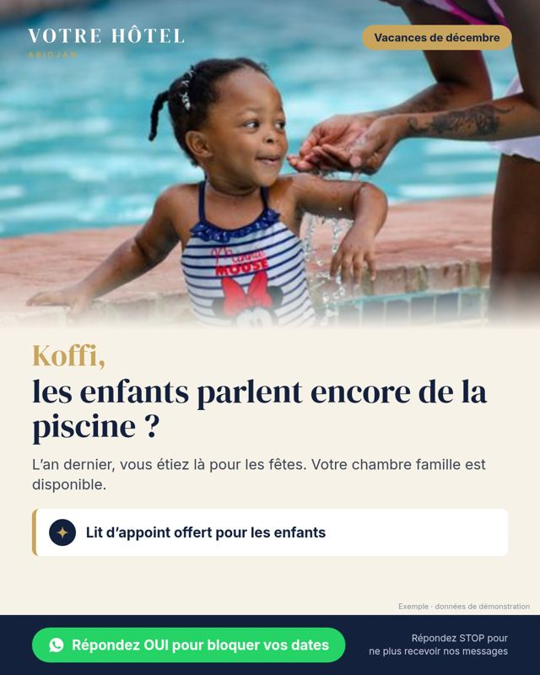
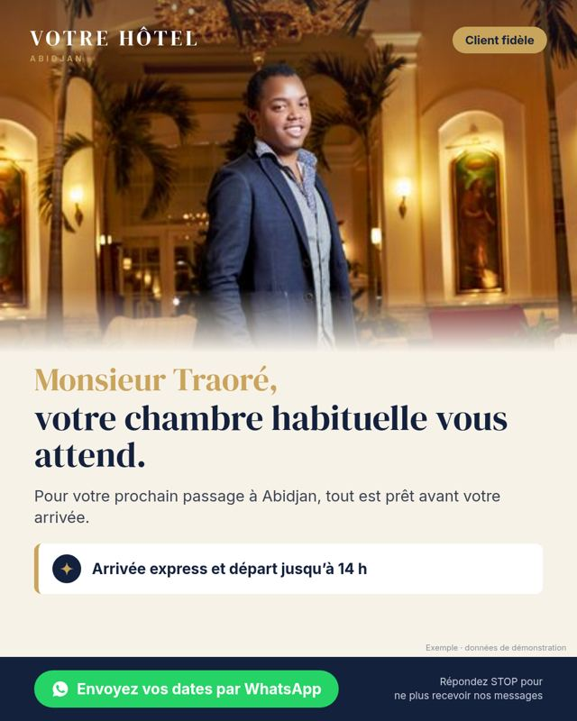
VISUELS DE RELANCE · FORMAT 4:5 WHATSAPP ET RÉSEAUX
Les visuels : un modèle par moment, rempli pour chaque client
DATE SPÉCIALE
VACANCES EN FAMILLE
CLIENT D’AFFAIRES
Bonjour Aya, votre anniversaire de mariage approche ! Le 24 novembre, laissez-nous préparer la chambre et le petit-déjeuner, offert pour deux. Répondez OUI et on s’occupe du reste.
Bonjour Koffi, les enfants parlent encore de la piscine ? Votre chambre famille est libre pour les fêtes, avec le lit d’appoint offert. Répondez OUI pour bloquer vos dates.
Bonjour Monsieur Traoré, votre chambre habituelle vous attend pour votre prochain passage à Abidjan. Arrivée express et départ jusqu’à 14 h. Envoyez-nous vos dates.
Mstudio · Relance personnalisée pour l’hôtellerie
5 / 13

Slide 6
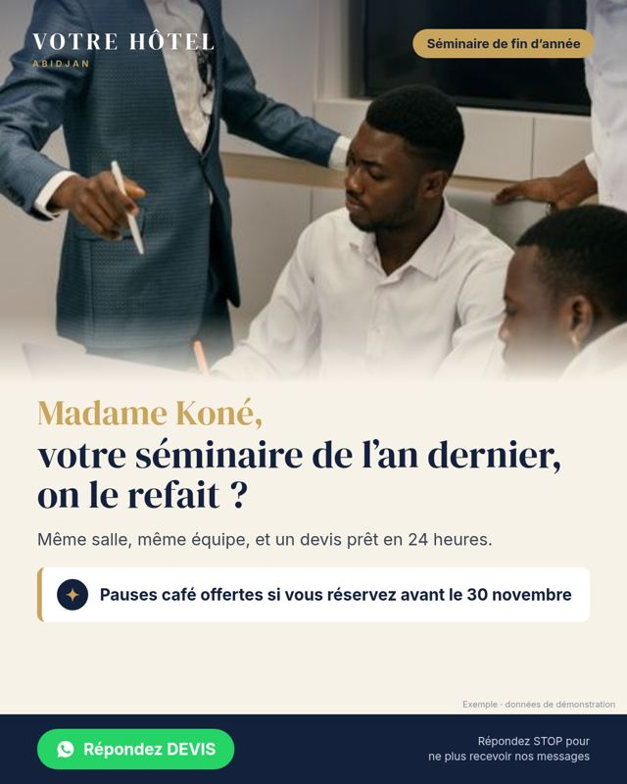
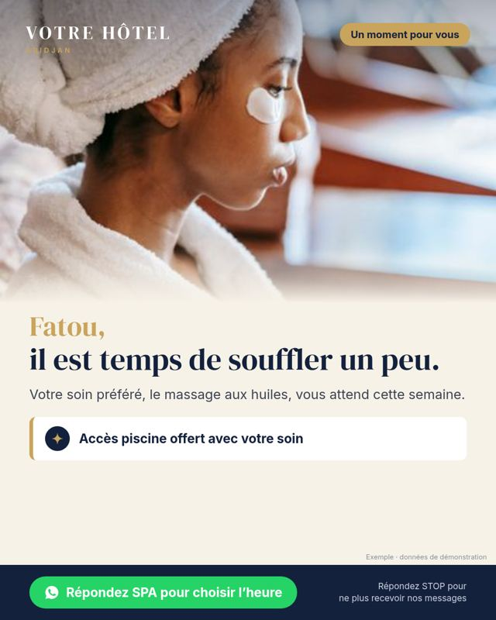
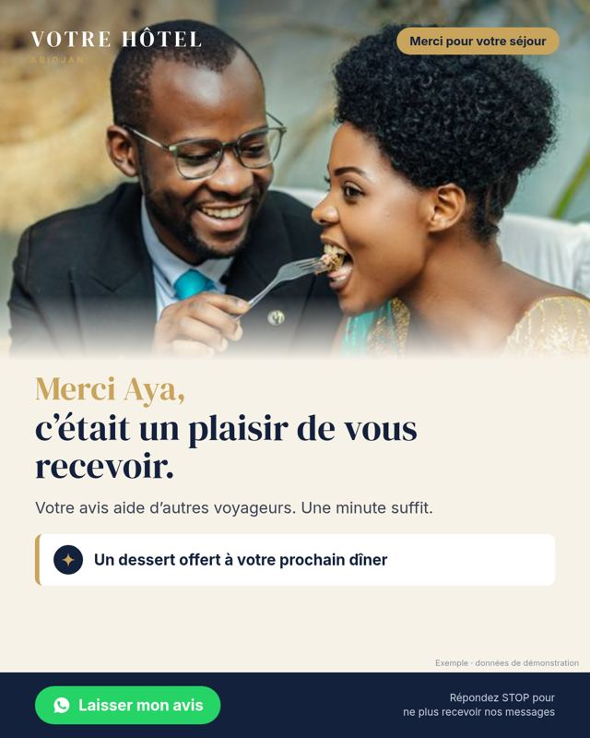
VISUELS DE RELANCE · FORMAT 4:5 WHATSAPP ET RÉSEAUX
Les visuels (suite) : affaires, bien-être, fidélité
SÉMINAIRE ANNUEL
SPA ET BIEN-ÊTRE
APRÈS LE SÉJOUR
Bonjour Madame Koné, votre séminaire de l’an dernier, on le refait ? Même salle, même équipe, devis en 24 heures. Pauses café offertes avant le 30 novembre. Répondez DEVIS.
Bonjour Fatou, il est temps de souffler un peu. Votre massage aux huiles vous attend cette semaine, avec l’accès piscine offert. Répondez SPA pour choisir l’heure.
Merci Aya, c’était un plaisir de vous recevoir. Votre avis aide d’autres voyageurs : une minute suffit. Un dessert vous attend à votre prochain dîner.
Mstudio · Relance personnalisée pour l’hôtellerie
6 / 13

Slide 7
EXEMPLE : DATE SPÉCIALE
Une séquence courte, qui s’arrête dès que le client répond
J-30
J-10
J+1
LA SÉQUENCE S’ARRÊTE SI
■ le client répond, quelle que soit sa réponse : la réception prend le relais ;
■ il réserve, par n’importe quel canal ;
■ il écrit STOP : il sort de toutes les listes, sur tous les canaux ;
■ les deux messages sont partis sans réponse : plus rien jusqu’au moment suivant.
WhatsApp
WhatsApp ou e-mail
WhatsApp
Visuel + message personnalisé, offre de bienvenue
Rappel court, seulement sans réponse au premier message
Après le séjour : merci et lien d’avis
Rappeler la date et proposer
Dernières chambres, même offre
Remercier, demander un avis
Jamais deux moments en même temps pour un client : le plus proche passe en premier.
Le nombre maximal de messages par client et par mois est fixé par l’hôtel avant le lancement.
Mstudio · Relance personnalisée pour l’hôtellerie
7 / 13

Slide 8
CANAUX
Le canal suit l’accord du client, pas l’inverse
WhatsApp
E-mail
SMS
Le canal où les clients répondent le plus naturellement à Abidjan. Visuel 4:5 et texte court, réponse en un mot.
Pour les clients d’affaires et les entreprises (séminaires) : visuel en tête, offre détaillée, devis joint.
Pour les clients sans WhatsApp : 160 caractères, un lien vers le visuel et la réservation.
À METTRE EN PLACE
À METTRE EN PLACE
À METTRE EN PLACE
Compte WhatsApp Business de l’hôtel et modèles de messages validés par WhatsApp.
Outil d’envoi avec désinscription en un clic et adresse d’expéditeur de l’hôtel.
Fournisseur SMS local et nom d’expéditeur de l’hôtel.
Mstudio · Relance personnalisée pour l’hôtellerie
8 / 13

Slide 9
CONSENTEMENT ET GARDE-FOUS
Les règles avant le premier envoi
1
Consentement vérifié
2
Sortie en un mot
3
Validation humaine
Seuls les clients qui ont accepté de recevoir des messages de l’hôtel sont relancés. L’origine de chaque contact est notée dans sa fiche.
Chaque message propose STOP. Une désinscription s’applique tout de suite, sur tous les canaux.
La liste du jour et les messages sont relus par la réception avant l’envoi. Rien ne part sans cet accord.
4
Envois automatiques en dernier
5
Données protégées
6
Démonstration identifiée
Ils ne s’activent qu’après la configuration des fournisseurs (WhatsApp, e-mail, SMS), la vérification des coûts et la validation des règles de consentement.
Les fiches clients restent chez l’hôtel. La protection des données personnelles en Côte d’Ivoire relève de l’ARTCI : l’hôtel fait valider sa démarche par son conseil.
Les prénoms, dates et offres de cette proposition sont des exemples. Ils seront remplacés par les données réelles de l’hôtel.
Mstudio · Relance personnalisée pour l’hôtellerie
9 / 13

Slide 10
MESURE
Les indicateurs à suivre chaque semaine
Taux de réponse
Réservations attribuées
Revenu par message
réponses / messages remis
réservations dans les 30 jours après le message
chiffre d’affaires attribué / messages envoyés
par moment et par canal
nombre et chiffre d’affaires
compare les moments entre eux
Avis collectés
Désinscriptions
Délai de réponse
avis publiés après le message J+1
STOP / messages remis
temps entre la réponse du client et celle de la réception
note moyenne suivie à part
alerte si elle monte
objectif fixé par l’hôtel
Pour prouver l’effet : un groupe témoin de 10 % des clients de chaque moment ne reçoit rien.
On compare ses réservations à celles des clients relancés. Les objectifs chiffrés se fixent après le premier mois, sur les chiffres réels de l’hôtel.
Mstudio · Relance personnalisée pour l’hôtellerie
10 / 13

Slide 11
SUIVI
Le tableau de bord de la campagne
Moment | Clients visés | Messages remis | Réponses | Réservations | CA attribué | STOP
Date spéciale
Vacances en famille
Client d’affaires
Séminaire annuel
Spa et bien-être
Après le séjour
Total
Le tableau se remplit chaque semaine à partir des envois et du logiciel de réservation de l’hôtel. Les cases restent vides tant que la campagne n’a pas démarré.
Mstudio · Relance personnalisée pour l’hôtellerie
11 / 13

Slide 12
PLAN DE LANCEMENT
Le lancement en six semaines, avec un hôtel pilote
SEMAINES 1-2
SEMAINES 3-4
SEMAINES 5-6
Préparer
Tester
Mesurer et étendre
■ Export de la base clients et vérification des consentements
■ Choix de 2 moments pour commencer (date spéciale, après le séjour)
■ Charte de l’hôtel appliquée aux visuels
■ Modèles WhatsApp validés, coûts vérifiés
■ Premiers envois relus par la réception
■ Groupe témoin de 10 % mis de côté
■ Premier bilan avec le tableau de bord
■ Ajustement des textes et des offres
■ Ajout des 4 autres moments
Mstudio · Relance personnalisée pour l’hôtellerie
12 / 13

Slide 13
PROCHAINE ÉTAPE
Ce qu’il faut de l’hôtel pour démarrer
1
La base clients
Export du logiciel de réservation : nom, contact, dates de séjour, type de chambre, dépenses annexes, accord pour être contacté.
2
La charte
Logo, couleurs, photos réelles de l’hôtel et de ses chambres pour remplacer les photos d’exemple.
3
Les offres
Ce que l’hôtel accepte d’offrir à chaque moment, avec ses conditions et sa date limite.
4
Les canaux
Numéro WhatsApp Business, adresse d’envoi des e-mails, fournisseur SMS, et le budget d’envoi validé.
5
Un référent
Une personne à la réception qui relit la liste du jour et répond aux clients.
Mstudio · Relance personnalisée pour l’hôtellerie
13 / 13

